Slide 1
工作態度與倫理

Slide 2
單元一：
建立良好的工作習慣

Slide 3
想一想
如果你是老闆，你會錄取一位能力不錯，但服從性差且溝通困難的人呢？還是會用一位能力普通，卻態度積極，做事認真的人？
是會晉升一位能力強，但只做自己想做的事，不顧公司目標的人呢？還是會晉升一位能力尚可，卻有責任有擔當，願全力為公司奉獻的人？
是會將任務交給全力支持公司政策的員工，還是會交給整日抱怨公司、嫌棄老闆的員工呢？

Slide 4
良好的工作習慣
二、合宜的禮儀與談吐
三、具備時間觀念
四、具備負責的心
一、提升工作效率
純熟的工作技能
認識工作甘苦
親切的微笑
職場打扮原則
具備溝通能力
良好的服務態度
上下班
請假的規定
指令的聽取
用具的處理
工作的交接與轉換

Slide 5
一、提升工作效率
便利商店篇
餐飲速食篇
麵包烘焙篇
加油站工讀篇
送貨司機篇
房屋仲介篇

Slide 6
便利商店篇--純熟的工作技能
櫃檯：站櫃台觸手可及的都是之後要負責的地方
哪種香菸放哪裡(香菸有一百多種)
咖啡機怎麼使用、餐具放哪
要怎麼結帳、繳費
收銀機:使用櫃台前會先留個4000塊，叫做預留金
“折價券”，“禮券”，還有“作廢發票”都要留著
補貨：
幫茶葉蛋鍋補水
補香菸
拖地

Slide 7
便利商店篇—工作甘苦談
Q1:如果錢少了怎麼辦?
“折價券”，“禮券”，還有“作廢發票”都要留著，少了要賠，很麻煩!
Q2:多了錢怎麼辦?
多的幾塊錢是全家了，不過如果多太多你就完了，因為你不是招財貓XD
Q3:櫃台前面可以吃東西嗎?
基本上不可以
Q4:那中餐和晚餐時間...
大家輪著吃，但員工買東西沒優惠
Q5:有關那些過期的食物…
把過期食物挑出來，挑完後就輸入到櫃檯報廢，報廢的程序和結帳差不多
Q6:沒人時可以滑手機嗎?
基本上不可以，不過如果看到其他人在滑就當作他在辦正事好了，有些店在你上班後會要你加他們的Line群組，主要是請假或是找代班會比較方便
Q7:會加薪嗎?
應該是不會，但基本時薪調漲，薪水就會跟著漲

Slide 8
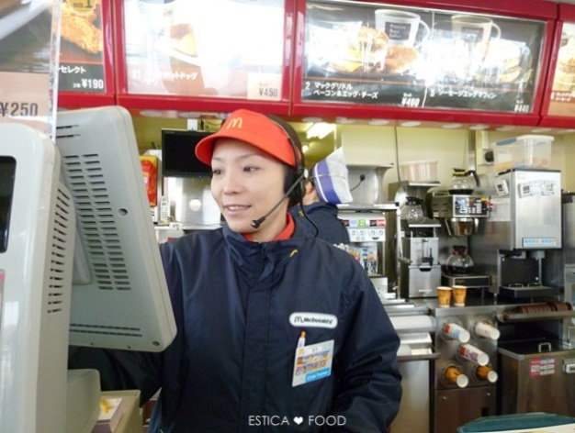
餐飲速食篇--純熟的工作技能
收銀飲料: 做飲料要快、找錢要找對、點餐要點清楚，還要清楚哪些可以特製
幫忙客人點餐
要跟客人推銷這次的促銷商品是甚麼
把餐點的飲料做給客人
油炸送餐：送餐需要經常跑來跑去、油炸區很熱
記好放了甚麼、還少甚麼、甚麼時候下的、還有多久起鍋
量沒控好丟太多會被罵
出餐的時候要跟客人核對餐點還要稍微問候一下
燒肉製作：手不但要快，還要夠巧
要記的東西比油炸多更多
需要學怎麼用紙包出漂亮的漢堡
調理方式依照公司小卡來做，醬料需要用公克來計算
打烊(固定時段2100-2400):清潔所有重點地方
洗不鏽鋼八斗、洗油鍋
刷地、刷煎板台
清理外場的，包含收銀區的洗果汁機、咖啡機咖啡壺；客席區:換垃圾袋跟洗廚餘桶
補擦手紙跟餐巾紙、酒精跟洗手乳
桌子擦一擦，地掃一掃，偶爾拖個地
洗廁所
大夜；進貨--要核對、要把食材打保存期限的標籤、寫食材的保存期限表

Slide 9
餐飲速食篇—工作甘苦談
每每一到餐期或寒暑假日，就是忙！
碰上慶生或畢業潮的大量訂單，都卯足全力
每次優惠促銷就是戰戰兢兢，一下炸雞沒了要現炸、漢堡沒了要等調撥、冰塊沒了要補、紅茶沒了要現泡、垃圾滿了要清理、廁所髒了要刷洗，這麼忙的情況下，更不容許犯錯、漏餐！
團隊的默契配合度問題

Slide 10
麵包烘焙篇--純熟的工作技能
製作流程
攪拌 →發酵(第一次發酵,又稱基本發酵) 翻面
(可省略) →延續 發酵(可省略)、分割、滾圓、中間發酵 → 整形 → 最後 發酵、烤焙
櫃台
包麵包,擦盤子把麵包整理好放在麵包架
倒垃圾和掃地板拖地,洗盤子擦麵包架、冰箱櫃、櫃檯
下班的前15分鐘，把蛋糕和沙拉類的麵包拿去冰
把麵包的名稱和價錢記起來
要學會怎麼幫客人訂貨

Slide 11
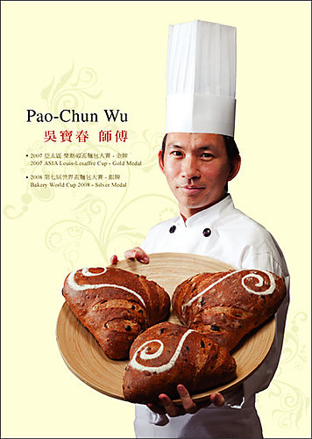
麵包烘焙篇--工作甘苦談
吳寶春影片(11’12’’)—英雄不怕出身低
https://www.youtube.com/watch?v=5FuvHMDV8M8
說說看，在影片中，做麵包須要具備那些技能?
說說看，在做學徒時，吳寶春遇到那些困難?
當吳寶春受到委屈責罵時，他用什麼想法和方法來面對？

Slide 12
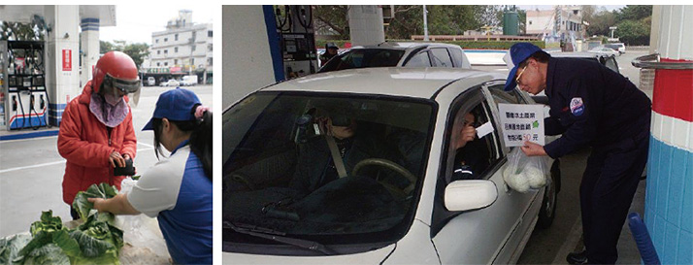
加油站篇--純熟的工作技能
引導車輛進到加油站泵島
請往前往前 好~~~~停 : 引導到油槍附近
問客人加什麼油?加滿嗎 ? 92，95 要聽清楚...客人要加多少錢要記清楚..
問有沒有[會員卡]需不需要[統編]?
操作電腦KEY資料
打出發票給客人
收錢

Slide 13
加油站篇—自助加油
每公升省八角
步驟
按 F1 (不知道那是什麼，找了一會在什麼地方)
輸入統一編號，不輸入的按繼續
插入信用卡 (一定要有信用卡，而且要是 VISA 卡或是中國信託的中油卡 MASTERCARD)
等待授權
取油槍
按開始
打開油槍開關
加油
結束放回油槍
等收據及發票
影片討論
https://www.youtube.com/watch?v=zMtaxmbYDFQ

Slide 14
自助加油--注意事項
[慢慢加]：避免噴灑、油槍放穩、墊抹布
把手要慢慢按壓
加油時，盡量以「多少公升」加油會比較省
跳停別再加
影片討論(1’53)
https://www.youtube.com/watch?v=Vmih-JnnceQ

Slide 15
加油站篇—工作甘苦談
過去的加油站
只收現金、油票
加油完畢後，只有給發票和找零的部份
並不太需要提供或進行其他的服務或推銷產品的項目。
現在的加油站 比之前的打工環境複雜許多
要會之前的項目
還多了信用卡，會員卡，洗車，販售其他商品的工作，這其實也加重了工讀生的工作量
特別的是在加油站工作就能夠很直接的面對各種不同工作的人。上至高官、老闆要加油，下至學生，勞工也要加油。所以，每個人的生活方式，態度和講話的方式也會有所不同，上班的時候常常被無理的客人騷擾。

Slide 16
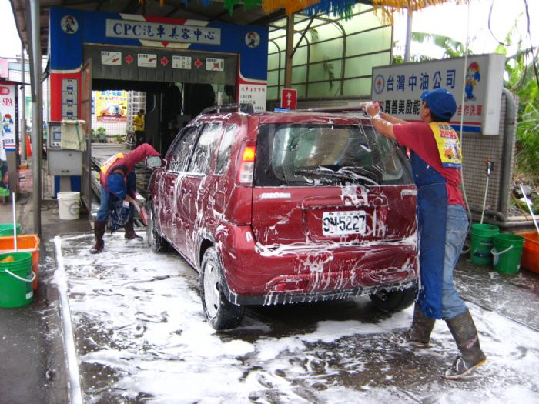
加油站[洗車]篇--工作甘苦談
洗車工人，至少得連站4小時，身高150公分以下的人，因為搆不到車頂，比較不建議
洗車場，要輪流吃飯，自己找空檔休息
不能戴手套
腳會被洗車水濺濕，工作時又不能擦乾或更換鞋襪，腳的皮膚和濕鞋襪不斷摩擦，最後造成潰爛裂傷。
冬天洗車,手常常是脫皮凍傷
遇下雨天，就停工，當天也就
沒薪水

Slide 17
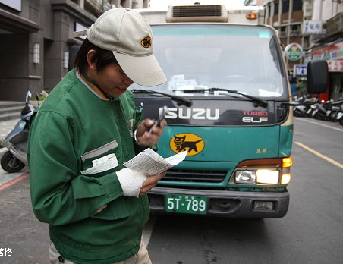
送貨司機篇--純熟的工作技能
0700 上班 理貨
0830 出車 開始送貨
( 中午午休視當天貨量而定，送不完就不用休也不用吃午餐了 )
1400 繼續送貨 開始集貨
1730 回所下貨 載當配、晚配
1800 開始收門市
( 沒有時間吃晚餐，頂多買個麵包
邊開邊吃，回所時間視當天集貨跟晚配數而定 )
下班 視當天所有人回營業所下完貨報表處理完即可下班

Slide 18
送貨司機篇--工作甘苦談
路況要熟
記憶能力要好：知道你要送哪些貨、哪個路口是幾號到幾號...
公司的規定是先送貨再收貨，早上是送貨時間，下午三點過後才會是收貨時間這樣才不會來來回回很多趟
有時候的確會遇到脾氣不怎麼好的客人，這時候除了無奈也不能說甚麼，
按照地址送貨，如果寄貨的客人寫錯地址，我們也只能再打電話去確認，遇到有養狗的客人，坦白講有時候真的會被狗叫聲嚇到
工作願景與發展: 在有限的時間內，要完成公司指派的任務，可以讓自我的時程規劃的能力更靈活，在與人相處接觸協調的過程中，更可以增加自我的溝通能力。
工作樂趣與成就感: 每天都有機會可以與更多不同的人接觸互動，可以時時保持好心情，會是生活上最大的樂趣。

Slide 19
房屋仲介篇--純熟的工作技能
每日行程 09:30 上班打卡(委託量沒有達15件以上，08:00上班)
10:30 開早會(與店長報告一天的行程)
11:30 派DM(1000份)
12:30 吃飯
13:00 物件追蹤(也就是找看有沒有屋主想賣房子的)
15:00 拜訪管理員(兩位)
16:00 開晚會
17:00 追蹤物件拜訪資料整理
17:30 吃飯
18:00-22:00 屋主拜訪(至少四個屋主)
22:00-23:00 今日報表製作及明日行程規劃
以上是平日該做的日期
如果是新人，行程有些是店長強制規定

Slide 20
房屋仲介篇--工作甘苦談
你能適應每天超時的工作時間?
你能體會陌生按門鈴，卻被屋主趕回去那麼心情?
你能體會假日還要上班，不能陪伴家人及男女朋友的感覺?
你能體會為了工作，身體狀態變得很差?

Slide 21
二、合宜的禮儀與談吐
親切的微笑
職場打扮原則
具備溝通能力
良好的服務態度

Slide 22
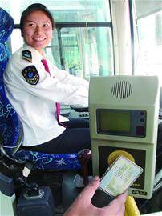
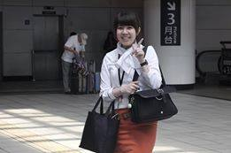
合宜的禮儀與談吐—親切的微笑
電訪員
便利商店
公公車司機司機
台灣高鐵

Slide 23
合宜的禮儀與談吐—職場打扮原則
首要原則：符合身分(practical)
頭髮：俗話説「從頭開始」，頭髮很重要
男性不要留長髮（藝術類除外）
女生可以留長髮，但不要遮住眼睛或臉
千萬不要讓自己頭髮下“雪花”，頭皮屑
油性髮質的請勤洗頭
職場打扮原則三：不要當毛毛蟲
男生：鼻毛外翻
女生：腋毛，體毛
鞋子：
拖鞋是萬萬不能穿去上班的
若是穿皮鞋不要忘記定期擦皮鞋
手機殼和小飾品、手機設置鈴聲
包
穿西裝或者職業裝: 用公文包或者簡潔大方正統款式的皮包
職場大忌

Slide 24
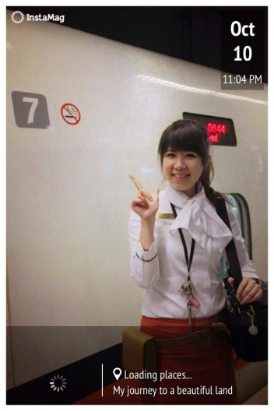
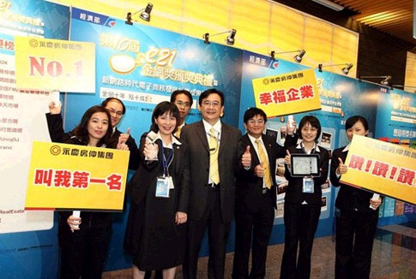
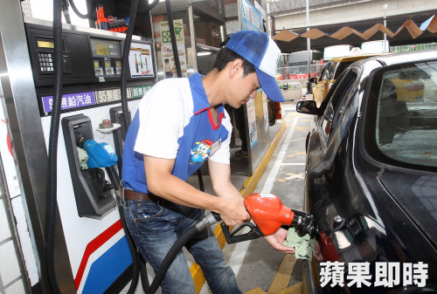
職場打扮原則
配合活動一：大家來找碴
比較這兩張照片的不同
在職場上，他們的穿著適合嗎，說說看你的感覺?
配合活動二 ：說說看，各行各業職場服裝的不同

Slide 25
合宜的禮儀與談吐--具備溝通能力[面對顧客篇]
語言的重要
認識多方語言~避免雞同鴨講
簡單的國際語言(如:英文)~是服務業的基本橋樑
微笑，世界共通的語言
影片說明
https://www.youtube.com/watch?v=iktETB6xZT8
職場訓練之語言篇 (8’19~9’31)
台灣人
日本人
美國人
大陸人
泰國人

Slide 26
合宜的禮儀與談吐--具備溝通能力[面對老闆篇]
[狀況一] 老闆交代下來的專案有困難時…
A.交件前一天才說，老闆..對不起..這案子我沒辦法完成..
B.老闆這案子有點難度，我可否請他人一同協助呢?
[狀況二] 上班時間到…
A.遲到了，面對老闆的詢問，跟老闆說今天路上塞車，不知道
發生什麼事了
B.比老闆早到公司，並主動向老闆問早
C.準時到
D.快遲到，先打電話向別人請假
[狀況三] 對老闆的決議有意見時…..
A.老闆，我覺得你說的這案子需要換個方式才對
B.老闆我收集了些相關案例，希望可以有助於此次專案
有效的溝通技巧能讓你變身職場A咖

Slide 27
合宜的禮儀與談吐--良好的服務態度
員工訓練法則
親切的服務
人情味的互動
專業化的知識
有效率的行動
最高境界的服務精神—
微笑+適可而止的服務，讓顧客覺
得自在
影片說明
https://www.youtube.com/watch?v=iktETB6xZT8

Slide 28
合宜的禮儀與談吐--良好的服務態度 [餐飲業]
服務原則
能主動問候顧客
能主動介紹食品特色
能主動告知促銷活動
能迅速有效的處理顧客
能主動提供個人化的服務
影片說明—餐廳服務流程 教學影片(8’43)
https://www.youtube.com/watch?v=Uh6qhLyFVJI
賓至如歸的感覺

Slide 29
合宜的禮儀與談吐--良好的服務態度 [洗車場、加油站]
客人來時我會說
你好，歡迎光臨
請問您要加哪一種油?加多少?
送客人時我會說
謝謝你、再見或者掰掰
謝謝光臨～～開車請小心安全～～
收您ㄨㄨㄨ元～發票請稍等～～ 找您ㄨㄨ元～謝謝光臨！
影片說明
https://www.youtube.com/watch?v=G_3GsPNPvwY
愛心天使洗車篇(3’07)

Slide 30
小組討論
你(妳)認為，什麼是「好的」服務？
如果你(妳)是消費者，最希望得到的服務是什麼？
請發表一個你(妳)親身經驗過的實例

Slide 31
具備時間觀念

Slide 32
具備時間觀念—上下班
能遵守工作時間規範
記住上下班時間
會看工作的日期、天數及休假日期
不任意離開工作場所
簽到
打卡機的使用
認讀打卡單

Slide 33
具備時間觀念—請假
請假的藝術
輪值的協調
是否跟人搭配
旺季要不要請假
認識假別
學會請假手續
注意事項
用簡訊、FB或line向主管請假，法院認定曠職

Slide 34
負責的心

Slide 35
指令的聽取
圖片引導
請學生再次覆述指令
追問不清楚的指令

Slide 36
用具的處理
所有設備、器具，員工非主管允許不得夾帶外出或帶回家
下班前清點

Slide 37
工作的交接與轉換
請假時的事務交代/交接
不隨便離職

Slide 38
小組討論
職場工作壞習慣(6’36) https://www.youtube.com/watch?v=kl4i4VBtqqo
遲到藉口一大堆
老是等一下給你
工作健忘症
別人吃麵，旁邊喊燒
工作擺爛，菜鳥做
三姑六婆，愛八卦

